Slide 1
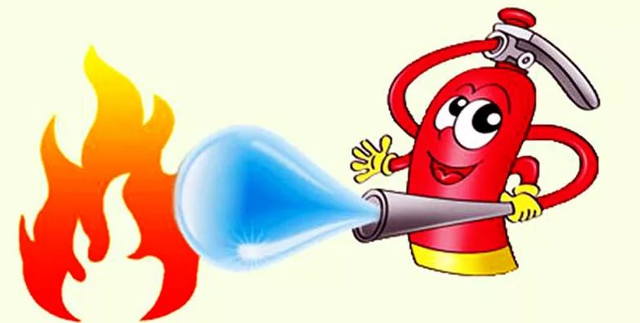
Игра – презентация для дошкольников «Мудрые советы»
МДОУ «Детский сад Улыбка»,
П. Суксун
Учитель – логопед
Утемова Тамара Николаевна
2017 год

Slide 2
Цель: Формирование у дошкольников осознанного выполнения правил пожарной безопасности.
Задачи:
Повышение знаний о правилах пожарной безопасности в быту;
Автоматизация звука /Р/ во фразовой речи дошкольников.

Slide 3
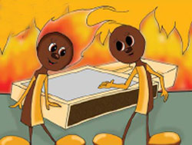
Разговор вели две спички.
Две сестрички – невелички.
Спичка спичке говорила:
«Ты с ребятами дружила?»
Отвечала ей сестричка:
«Я с ребятками знакома,
я бываю в каждом доме,
лишь со взрослыми дружу.
Детям предложу - игру!
На картинки посмотри ,
всё запомни,
повтори!

Slide 4
Ра – ра – ра -
Начинается игра.
Рим – рим – рим -
Про пожар поговорим.
Ар – ар – ар -
Очень страшен всем пожар!

Slide 5
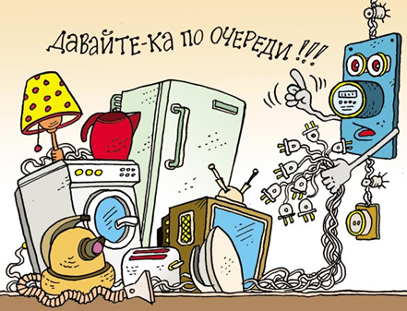
Расно – расно – расно -
Знаем правила прекрасно:
Оры – оры –оры –
Если дома ты один,
не включай электроприборы!
Ру – ру – ры -
Спички в руки не бери!
Дра – дры – дры -
С безопасностью дружи!
О П А С Н О !!!

Slide 6
Рув – рав – ров -
Соедини точки по порядку номеров.
Драк – друк – дрок -
на кртинке у Дракоши безопасный огонек!
6
5
3
7
10
2
9
4
11
8
14
12
1
13
49
16
50
39
15
40
38
44
48
17
45
46
47
43
41
42
18
37
19
20
21
22
36
24
23
35
28
34
25
27
26
29
32
33
30
31

Slide 7
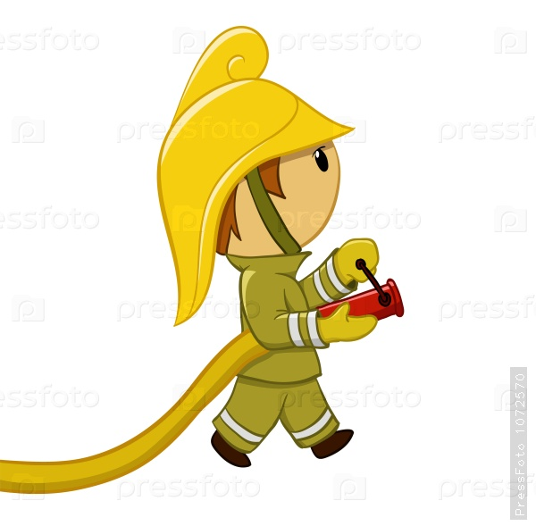
Ра – ра – ра –
Вот закончилась игра.
Арны – арны – арны –
Буду я пожарным!

Slide 8
1 сл. огнетушитель https://yandex.ru/images/search?p=3&text=%D0%B0%D0%BD%D0%B8%D0%BC%D0%B0%D1%88%D0%BA%D0%B0%20%D0%BF%D0%BE%D0%B6%D0%B0%D1%80%D0%BD%D0%B0%D1%8F%20%D0%B1%D0%B5%D0%B7%D0%BE%D0%BF%D0%B0%D1%81%D0%BD%D0%BE%D1%81%D1%82%D1%8C&img_url=http%3A%2F%2Fwww.rh.by%2Fimages%2Fcms-image-000030606.jpg&pos=95&rpt=simage&lr=50 3 сл. Спички https://yandex.ru/images/search?p=3&text=%D0%BA%D0%B0%D1%80%D1%82%D0%B8%D0%BD%D0%BA%D0%B8%20%D0%B4%D0%BB%D1%8F%20%D0%B4%D0%B5%D1%82%D0%B5%D0%B9%20%20%D0%B2%D0%B5%D1%81%D0%B5%D0%BB%D1%8B%D0%B5%20%D1%81%D0%BF%D0%B8%D1%87%D0%BA%D0%B8&img_url=http%3A%2F%2Fshishkinles.ru%2Fcontent%2Fimages%2Fspichki.jpg&pos=106&rpt=simage&lr=50 4 сл. фиксики https://yandex.ru/images/search?p=1&text=%D0%B4%D0%B8%D0%BC%20%D0%B4%D0%B8%D0%BC%D1%8B%D1%87%20%D0%BE%20%D0%BF%D0%BE%D0%B6%D0%B0%D1%80%D0%B5&img_url=http%3A%2F%2Fbonjournal.kz%2Fwp-content%2Fuploads%2F2016%2F08%2F459082.jpg&pos=36&rpt=simage&lr=50 6 сл безопасность электроприборов https://yandex.ru/images/search?p=2&text=%D0%B4%D0%B5%D1%82%D1%81%D0%BA%D0%B0%D1%8F%20%D0%BA%D0%B0%D1%80%D1%82%D0%B8%D0%BD%D0%BA%D0%B0%20%D0%BE%20%D1%8D%D0%BB%D0%B5%D0%BA%D1%82%D1%80%D0%BE%D0%BF%D1%80%D0%B8%D0%B1%D0%BE%D1%80%D0%B0%D1%85&img_url=http%3A%2F%2Fwww.files.televid.by%2Fimg%2Fel_prib_poocheredi.jpg&pos=87&rpt=simage&lr=50 7 сл. пожарный https://yandex.ru/images/search?text=%D0%BA%D0%B0%D1%80%D1%82%D0%B8%D0%BD%D0%BA%D0%B0%20%D0%BC%D1%83%D0%BB%D1%8C%D1%82%D1%8F%D1%88%D0%BD%D0%B0%D1%8F%20%D0%B4%D0%BB%D1%8F%20%D0%B4%D0%B5%D1%82%D0%B5%D0%B9%20%D0%BF%D0%BE%D0%B6%D0%B0%D1%80%D0%BD%D1%8B%D0%B9%20%D0%B2%20%D0%BA%D0%B0%D1%81%D0%BA%D0%B5&img_url=https%3A%2F%2Fthumbs.dreamstime.com%2Fz%2Ffireman-hose-funny-helmet-17455717.jpg&pos=0&rpt=simage&lr=50
В презентации использованы интернет ресурсы:

